Slide 1
CHÀO MỪNG CÁC EM
ĐẾN VỚI TIẾT TIẾNG VIỆT

Slide 2
Bài
29
CÁNH CỬA NHỚ BÀ
TIẾT 1, 2. TẬP ĐỌC

Slide 3
Yêu cầu cần đạt
- Đọc đúng, rõ ràng; biết cách ngắt nghỉ đúng nhịp thơ.
- Hiểu nghĩa từ: then, cắm cúi, khôn nguôi.
- Hiểu nội dung bài thơ: Tình của người cháu đối với bà.
- Luyện tập theo văn bản đọc.

Slide 4
TIẾT 1

Slide 5
KHỞI ĐỘNG

Slide 6
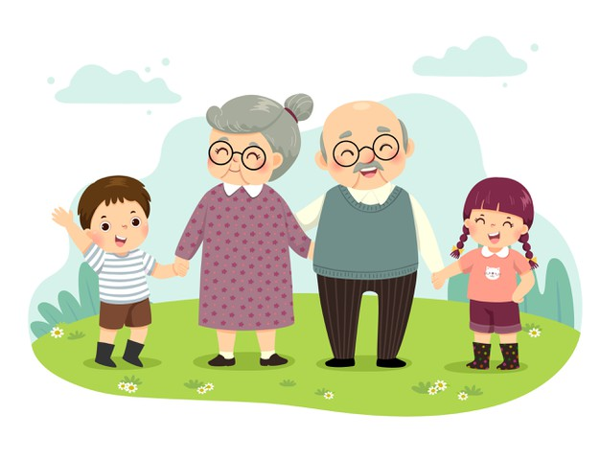
ĐỌC
Nói về tình cảm của em đối với ông bà.

Slide 7
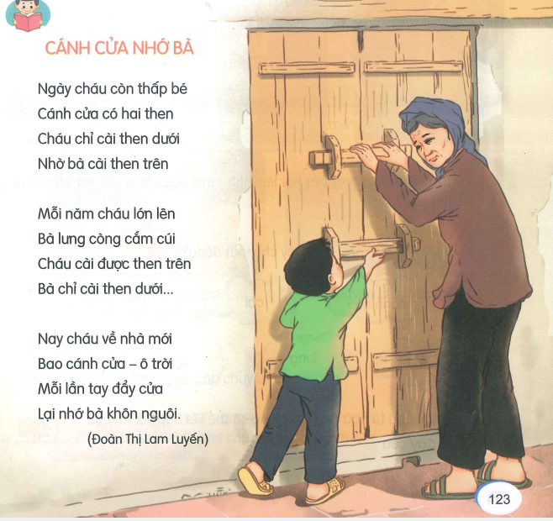
CÁNH CỬA NHỚ BÀ
Đọc mẫu
Ngày cháu còn thấp bé
Cánh cửa có hai then
Cháu chỉ cài then dưới
Nhờ bà cài then trên
Mỗi năm cháu lớn lên
Bà lưng còng cắm cúi
Cháu cài được then trên
Bà chỉ cài then dưới…
Nay cháu về nhà mới
Bao cánh cửa – ô trời
Mỗi lần tay đẩy cửa
Lại nhớ bà khôn nguôi.
(Đoàn Thị Lam Luyến)

Slide 8
Giọng đọc
Toàn bài đọc giọng tình cảm, tha thiết thể hiện tình yêu thương, trân trọng khi kể về bà.

Slide 9
LUYỆN ĐỌC
then
lưng còng cắm cúi
tay đẩy cửa
khôn nguôi

Slide 10
CÁNH CỬA NHỚ BÀ
Ngày cháu còn thấp bé
Cánh cửa có hai then
Cháu chỉ cài then dưới
Nhờ bà cài then trên
Mỗi năm cháu lớn lên
Bà lưng còng cắm cúi
Cháu cài được then trên
Bà chỉ cài then dưới…
Nay cháu về nhà mới
Bao cánh cửa – ô trời
Mỗi lần tay đẩy cửa
Lại nhớ bà khôn nguôi.
1
2
3
Đọc nối tiếp đoạn
(Đoàn Thị Lam Luyến)

Slide 11
Ngắt nhịp thơ
Nay cháu về nhà mới
Bao cánh cửa – ô trời
Mỗi lần tay đẩy cửa
Lại nhớ bà khôn nguôi.

Slide 12
CÁNH CỬA NHỚ BÀ
Ngày cháu còn thấp bé
Cánh cửa có hai then
Cháu chỉ cài then dưới
Nhờ bà cài then trên
Mỗi năm cháu lớn lên
Bà lưng còng cắm cúi
Cháu cài được then trên
Bà chỉ cài then dưới…
Nay cháu về nhà mới
Bao cánh cửa – ô trời
Mỗi lần tay đẩy cửa
Lại nhớ bà khôn nguôi.
(Đoàn Thị Lam Luyến)
Đọc toàn bài

Slide 13
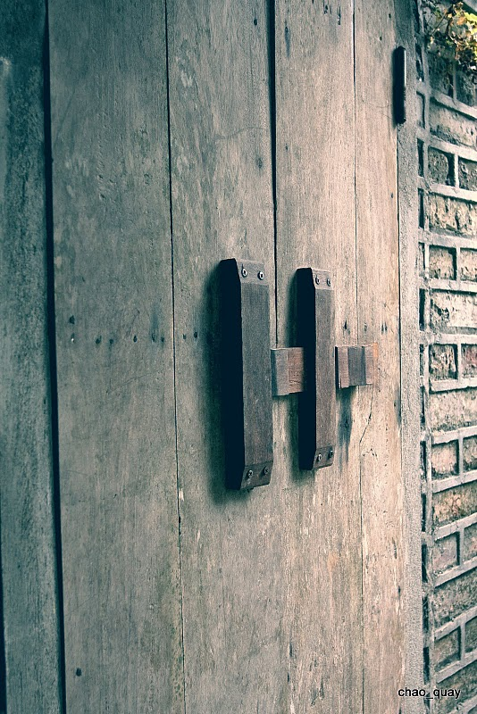
Giải nghĩa từ
Then (cửa): vật bằng tre, gỗ hoặc sắt, dùng để cài cửa.

Slide 14
CÁNH CỬA NHỚ BÀ
Ngày cháu còn thấp bé
Cánh cửa có hai then
Cháu chỉ cài then dưới
Nhờ bà cài then trên.
Mỗi năm cháu lớn lên
Bà lưng còng cắm cúi
Cháu cài được then trên
Bà chỉ cài then dưới…
Nay cháu về nhà mới
Bao cánh cửa – ô trời
Mỗi lần tay đẩy cửa
Lại nhớ bà khôn nguôi.
(Đoàn Thị Lam Luyến)

Slide 15
LUYỆN ĐỌC NHÓM

Slide 16
CÁNH CỬA NHỚ BÀ
Ngày cháu còn thấp bé
Cánh cửa có hai then
Cháu chỉ cài then dưới
Nhờ bà cài then trên.
Mỗi năm cháu lớn lên
Bà lưng còng cắm cúi
Cháu cài được then trên
Bà chỉ cài then dưới…
Nay cháu về nhà mới
Bao cánh cửa – ô trời
Mỗi lần tay đẩy cửa
Lại nhớ bà khôn nguôi.
1
2
3
(Đoàn Thị Lam Luyến)

Slide 17
Tạm biệt và hẹn gặp lại
các con vào những tiết học sau!

